Slide 1
Прозни рад Светозара Ћоровића на примјеру дјела „Стојан Мутикаша“

Slide 2
Светозар Ћоровић
Светозар Ћоровић је био српски књижевник. Писао је романе, приповијетке, драме и пјесме. Рођен je 29. маја 1875. године, а умро је 17. априла 1919. године. Рођен је и умро у Мостару. Објавио је десетак приповиједака, исто толико романа и драма.
Посебно издвајамо романе ”Мајчина султанија” (1906) ; ”Стојан Мутикаша” (1907) и ”Јарани” (1911)
Остала позната дјела су : ” Женидба Пере Карантана ” (1905),” У станицама ” (1908), ” У мраку ”(1909), ” Зулимћар” (1913), ” Као вихор ” (1918), ” Међу својима ” (1921) ,приповијетке (” Богојављенска ноћ”, ” Пријатељи ”, ” Под пећинама ”, ” На води ”, ”на Васкрс”) као и бројне позоришне представе.

Slide 3
Проза (lat. proza oratio – управни, директни говор)
ПРИПОВЈЕДАЧКА
БЕСЈЕДНИЧКА
НАУЧНА
У овом дјелу обазиремо се на приповједачку прозу, кроз коју је представљен аутентични реализам српске нације. „Стојан Мутикаша“ настао је у епохи у којој је запажено разобличавање друштвених мана и моралних посрнућа појединаца.

Slide 4
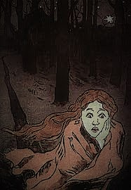
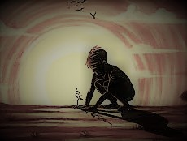
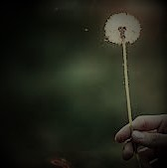
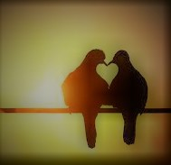
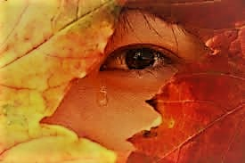
Стил писања једног од најистакнутијих књижевника тог времена веома је специфичан.
Карактеристична је прича о обичним људима и њиховим животима, кроз које проживљавају страх, наду, жеље, љубав, али и тугу.
СТРАХ НАДА ЖЕЉА ЉУБАВ ТУГА
Роман је исприповиједан у трећем лицу, што значи да је наратор, у реалистичком поетичком маниру, објективни(дистанцирани) хроничар, који вјерно презентује догађаје. Служећи се најчешће дијалозима, сценама, и сасвим ријетко, описима, писац је структуру романа обликовао као повезницу одабраних епизода из живота главног протагонисте.

Slide 5
Ћоровић је композицијски роман организовао тако што је подијелио на двије цјелине.
ПРВИ ДИО
ДРУГИ ДИО

Slide 6
Ова подјела представља прелом радње и измијењену судбину самог лика.
Први дио завршава се Стојановом женидбом бившом газдиницом Анђом и преузимањем радње свога покојног газда-Симе. Тада се дешава одлучујући заокрет у његовом животу.
Други дио романа тематизује материјални успон Стојана Мутикаше, обавијен срећним околностима али и нечасним радњама.

Slide 7
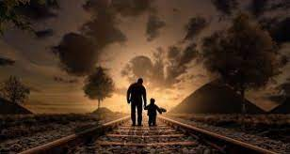
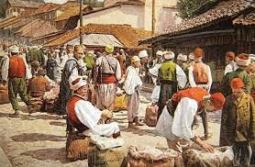
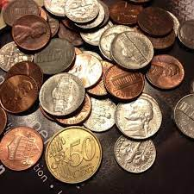
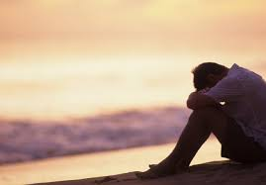
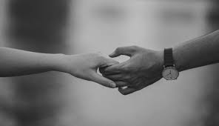
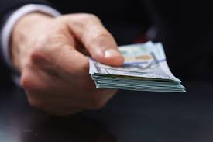

Slide 8
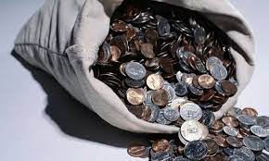
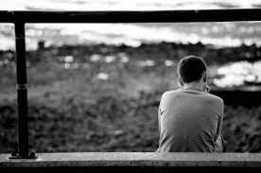
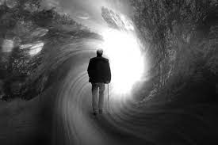

Slide 9
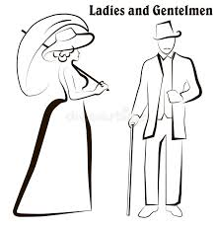
Примарно усмјерен на сјенчење животне путање главног јунака, Ћоровић готово узгредно, али веома упечатљиво, приказује средину из које је израстао Стојан Мутикаша и наговјештава због чега је у њој могућ његов финансијски и друштвени успон.
То је друштво у којем односи почивају на рачуници, неискрености и неморалу.

Slide 10
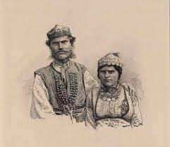
ЛИКОВИ
Стојан Мутикаша: На почетку њежан, потом груб и искварен. Лик је у цјелини окарактерисан као материјалиста.
Роса: Малена, пуначка, румена, црнокоса дјевојка. Била је Стојанова прва љубав.
Газдиница Анђа: Добра и њежна личност постаје охола и изричита.
Газда Симо: Одговоран, самосталан и примјетно заједљив.

Slide 11
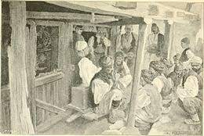
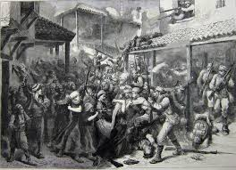
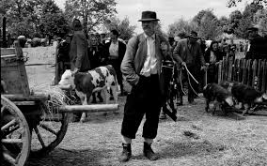
Јован: Стојанов рођени брат, остаје на селу и постаје беспосличар и дангуба.
Перо: Био је син газда Ђорђије. Неутралност овог лика допринијела је развоју радње у корист главног лика.
Бошко: Неучтив, нагао и пркосан.

Slide 12
Стилске фигуре
ПРОЗНЕ:
Користивши се неким од наведених турцизама, те слободним стилским фигурама оформљено је аутентично књижевно-умјетничко дјело.
ПОРЕЂЕЊЕ је најзаступљенија стилска фигура у прозним дјелима Светозара Ћоровића, па и у овом примјећујемо готово узастопно:
„По бијеломе, као од снијега, челу попадали чупи црне косе...“
„Отра зној са чела и опет отхукну, као да је какав најтежи посао свршио. Ипак као да му је на срцу било мало лакше...“
МЕТАФОРА: „Окани се ћорава посла!“
„Злато, донеси нам вина!“
„Махнита сам била, што сам рђи и вјеровала.“

Slide 13
МЕТОНИМИЈА:
„Удри га, Боже и Свети Никола, да му се сјеме затре...“ ово провјери са наставницом.
ЕЛИПСА: „Ено нешто под пенџером...Нешто! Да видиш...Има нешто...Ходи!“
„Кад је он, некако је и разговор живљи...Макар и слаб, опет нам ваља.“
ЕУФЕМИЗАМ: „Газда Радован осјети да је превише говорио.“(Постао је тежак за слушање)
„Газда Симо опет се обори на постељу.“(Опет се разболи)
СИНЕГДОХА: „Сретно по обје стране!“( за обојицу)
„А грах не лаже.“(судбина)
РЕТОРИЧКО ПИТАЊЕ: „Боже мој, јел' ово баш од ње?“
„Коме ти чарку просипаш?“

Slide 14
ХИПЕРБОЛА: „Кад он узме у своје руке ону цркву и школу,све ће се другачије окренут и бићемо први у читавој Јевропи.“
ПАРАДОКС: „Све то купио џаба на суду.“
ПЈЕСНИЧКЕ :
У демонстрацијама народних спјевова писац се служи стилским фигурама као што су:
АНАФОРА:“Хоће ли ти бити храђаја?
Хоће ли бити тврдо без душека?
Хоће ли бити меко без јастука?
Хоће ли бити зима без јоргана?...“
АСИНДЕТОН:“У Омера више Сарајева,
Зелена гора око двора...“

Slide 15
РИМА: „Фалила се Роса јединица
Да ће брже постати газдиница.
Додијала пура и кртола,
Па би јела халве и печења...“
„О мој Симо, мили господаре,
Што си ми се тако опоравио!
Зар се на пут данаске опремаш,
А не кажеш јел' ти жао Анђе...“
ПАРНА РИМА
ОБГРЉЕНА РИМА

Slide 16
Турцизми из дјела
ЗИЈАНИТИ- изгубити, имати штету у трговачким пословима;
ИБРИК- бакарни суд за воду, са уским грлом и кукастим поклопцем;
ФУКАРА- сиромах, сиротиња;
ИСПАТ – доказ, потврда;
ЂУТУРЕ – отприлике;
ЗЕМАН – вријеме , доба;
АМАНЕТ - препорука, повјерење, чување, завјет;
ХЕЋИМ - доктор, љекар;
КУНДУРЕ – ципеле;
УЋАРИТИ – зарадити;
ЛЕТУРЂИЈА – литургија, служба божја.

Slide 17
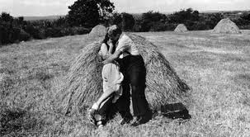
Идеје
ПОУКА ДЈЕЛА
„ Ауторитет и карактер у искривљеној социјалној слици штити само новац“ Као што народ каже -„Новац квари људе“( јер нису једнаки, ускраћена је слобода и такву средину напушта мир.)
„Без здравља нема живота“.
„Џаба било коња враних По ливади разиграних, Џаба било сата и салаша. Џаба било њива плодних, Винограда благородних, Џаба било у каруца чилаша.
Када нисам с оном коју волем“
-Ђорђе Балашевић

Slide 18
ХВАЛА НА ПАЖЊИ!
ТАМАРА ШАВИЈА II 7
ПАВЛОВИЋ АНЂЕЛА II 7
РАДЕТИЋ СОФИЈА II 7
ТРБИЋ АНЂЕЛА II 7
ТАДИЋ НИКОЛИНА II 7
НЕНАД АНА II 7

